Slide 1




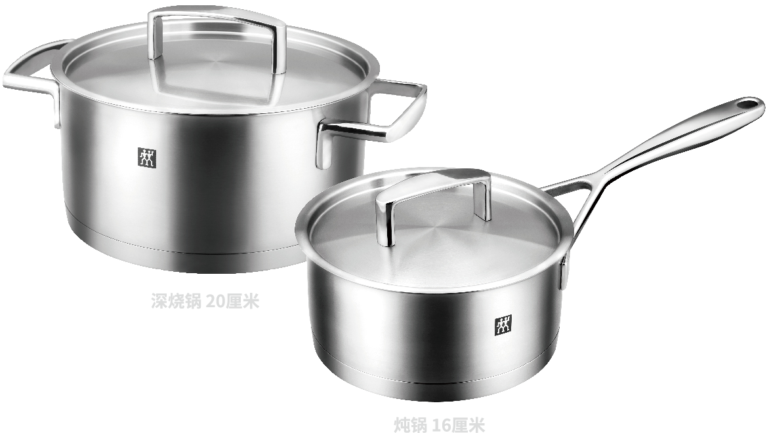
ZW-C106
ZWILLING Passion 锅具两件套
市场参考价： 2546.00
批发价：630.00
货号：66070-001-922
炖锅16cm
内高度：75±2mm
外高度：81±2mm
容量：1.5L
深烧锅20cm
内高度：115±2mm
外高度：121±2mm
容量：3.5L

